Slide 1
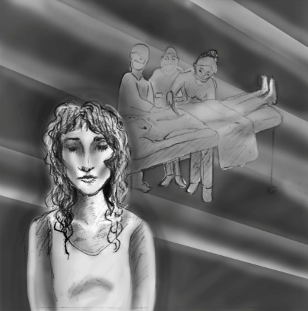
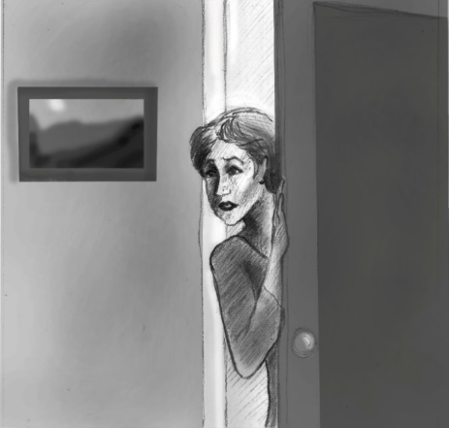

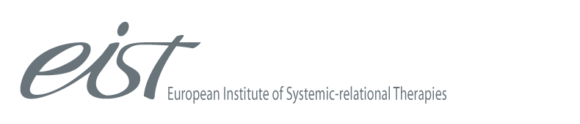
Le semantiche del narcisismo allo specchio del TAT
STORIE PERMESSE STORIE PROIBITE
VENT’ANNI DI RICERCHE
ENTRO LA TEORIA DELLE POLARITÀ SEMANTICHE FAMILIARI
Gabriella Gandino
gabriella.gandino@unito.it

